Slide 1

2026维持结构机会
主讲老师
陈灼基
课程日期
2025.09
执业编号
投顾从业：A1120620030004
基金从业编号：P1069558100002
中国·广州

Slide 2
当前的操作思路
1、控盘双突破（智能辅助线、20日、10日、5日均线），走向上的趋势
2、主题猎手战法：结合热点、L2资金等指标

Slide 3
精辟投资格言
当你理解人心，你才理解市场。
你会发现：
大家很兴奋的时候，就是短线顶部附近
大家很绝望的时候，就离短期底部不远
大家都在喊风险的时候，其实风险不大
大家都在喊机会的时候，其实机会较少
行情从来不是 K 线里的秘密，
而是大众情绪的“平均值”。

Slide 4
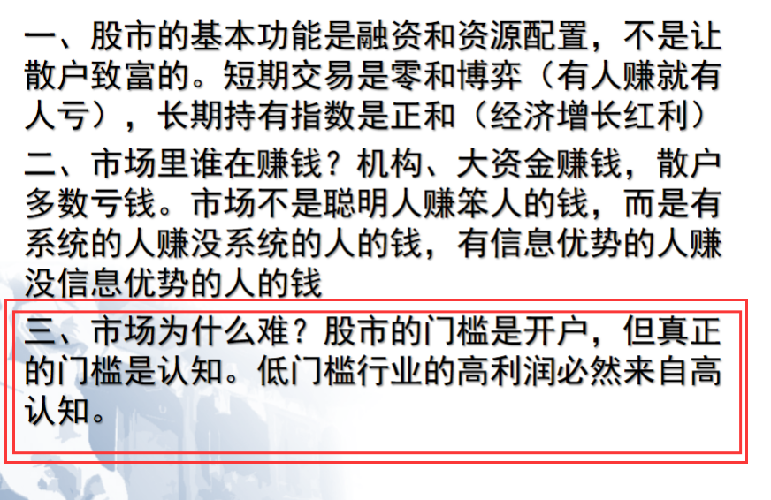
精辟投资格言

Slide 5
今日热门消息解读
1、算力：
CME集团和GPU市场情报及基准数据行业领导者Silicon Data宣布，将于今年晚些时候推出算力期货市场，目前正在等待监管部门的审查。新的期货合约将使交易员、金融机构、AI开发者以及云服务提供商能够对数万亿美元规模的算力市场中的波动性和价格风险进行对冲与管理。这些产品将基于Silicon Data的指数构建，该指数是全球首个针对按需租用GPU费率的每日基准指标。
2、智能电网：
自AI赛道火爆以来，“AI的尽头是电力”便一直是大家讨论的焦点，数据中心“缺电”也一直是行业关注的焦点。大摩最新研报表示，受Token需求飙升350%的推动，超大规模云服务商（Hyperscalers）的2026年资本支出预测从4500亿美元大幅上调至8000亿美元。大摩预计数据中心将面临55GW的电力缺口。

Slide 6
今日热门消息解读
3、半导体：
据媒体报道，SK海力士正在与英特尔合作开展2.5D封装技术的研究与开发。此外，SK海力士正在考虑采用英特尔研发的2.5D封装技术“嵌入式多芯片互连桥（EMIB）”。据悉，该公司目前正在进行测试，以将HBM和系统半导体与英特尔提供的EMIB嵌入式基板结合使用。目前，该公司正在寻找适用于实际量产的材料和组件。

Slide 7

量化六大战法

Slide 8
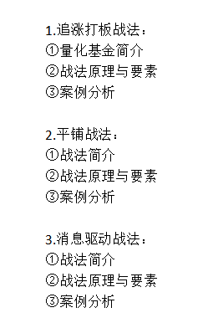
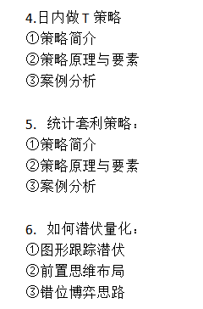
购买链接与具体提纲
购买网址链接：研究院——经传好课
https://toujiao.n8n8.cn/jz-course/course-detail/376.html

Slide 9
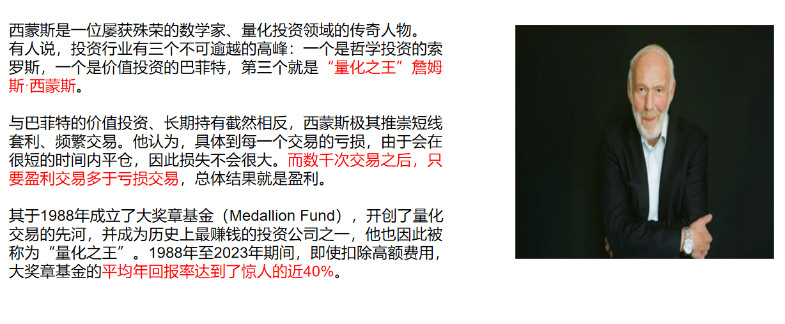
量化届丰碑

Slide 10
操作策略
仓位：五成——七成
策略：两个中线个股，两个短线个股
或者，三个中线、吃波段收益，一个短线
剩余资金灵活做T
持续拉升连板股、极致抱团趋势股、低吸高活跃强势股、
潜伏利好消息政策个股、耐心持有优质个股、平铺首板个股

Slide 11
风口狙击——为投资保驾护航
1、周一最强风口：选择当日涨停板个股最多的板块，当日最强的风口
2、周二主题风口：选择当日主题猎手最强的主题，挖掘最强的两个股票
3、周三资金风口：选择当日行业板块，主力净买额第一名或第二名的板块
4、周四逻辑风口：结合当日或近几日逻辑逐渐发酵的风口，博弈周末发酵
四个不同维度的逻辑，每天筛选出强风口、强个股，为投资保驾护航，助力账户长虹
用户收益案例：以上为特定客户、特定时间区间的历史业绩，个别情况不代表普遍现象，个股历史涨幅不预示其未来表现，过往收益亦不代表未来收益承诺。市场有风险，投资需谨慎！
个股案例涨幅回访：以上为特定条件、特定时间区间下的部分案例展示，不代表普遍现象，个股历史涨幅不预示其未来表现，过往收益亦不代表未来收益承诺。市场有风险，投资需谨慎！

Slide 12
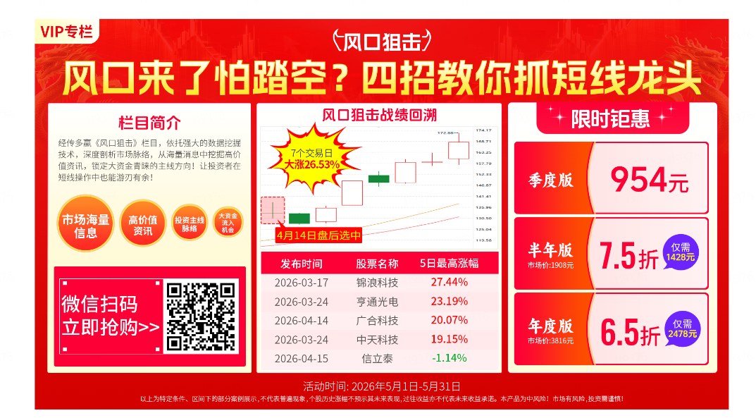
风口狙击——为投资保驾护航

Slide 13
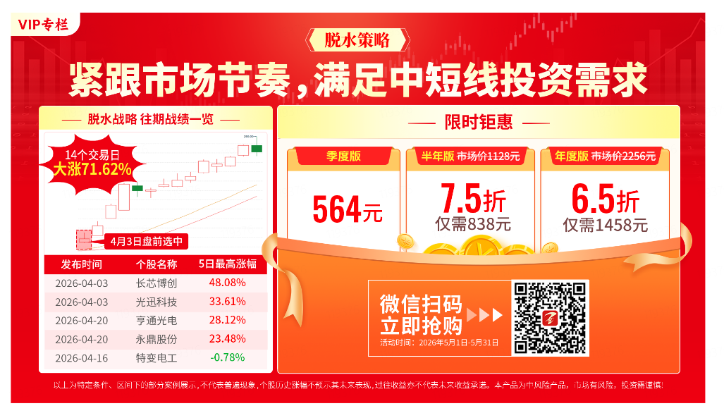
脱水策略

Slide 14
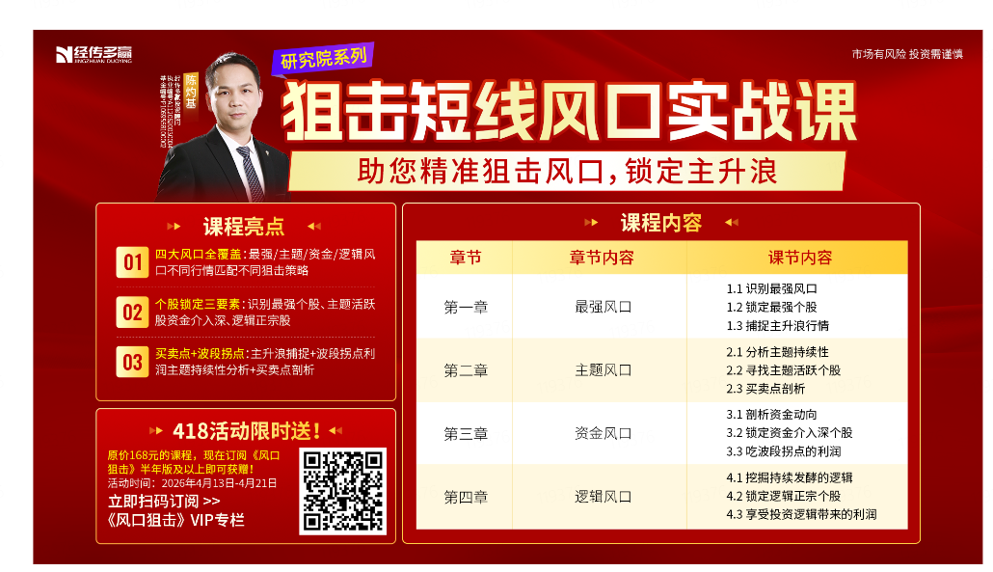
418活动

Slide 15
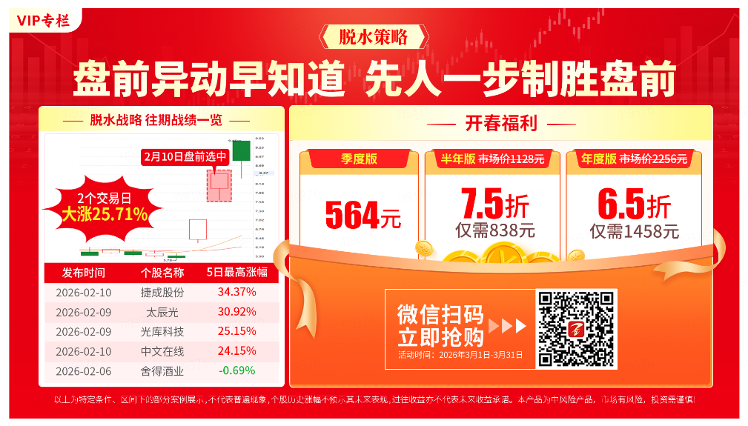
脱水策略

Slide 16


Slide 17


